Slide 1

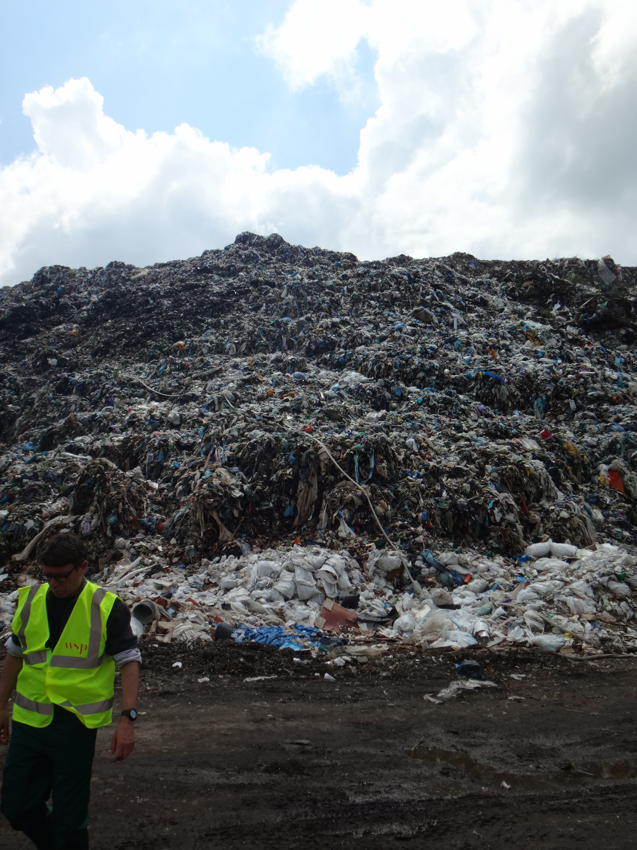


Проєкт поводження з твердими побутовими відходами у
м. Хмельницькому
Розголошення інформації за результатами оцінки екологічного та соціального впливів
Травень 2020 р.
Notes:
The purpose of this presentation is to provide an overview of the Khmelnitsky Solid Waste Project and the ESIA process.
By means of a quick introduction the European Bank for Reconstruction and Development (‘the EBRD’) is considering providing a loan to the communal enterprise Spetskomuntrans (the operators of the existing landfill, shown here on the screen). The proposed loan will be used to facilitate the development of an integrated Solid Waste Management system, herein referred to as the Project.

Slide 2

Екологічна та соціальна політика (ESP) ЄБРР, 2019 р.
Категорії проектів ESP політики ЄБРР встановлюють рівні дослідження екологічних та соціальних аспектів, включаючи вимоги до залучення зацікавлених сторін та розкриття інформації.
Ці категорії проектів відповідають їх суті, розташуванню, чутливості, масштабам та вірогідності виникнення негативних впливів від проекту.
Цьому проекту надано статус категорії А - найвища.
Notes:
The EBRD Environmental and Social Policy (ESP) categorises projects as A, B, C or FI to determine the nature and level of environmental and social investigations, information disclosure and stakeholder engagement required. The categorisation corresponds to the nature, location, sensitivity, scale and likely significance of adverse effects of the project.
This Project has been assigned Category A status, the highest available.
This categorisation means that a comprehensive ESIA has to be prepared and a review of associated documents must be carried out, followed by their public disclosure for a minimum period of 120 days. This will be explained further later.

Slide 3
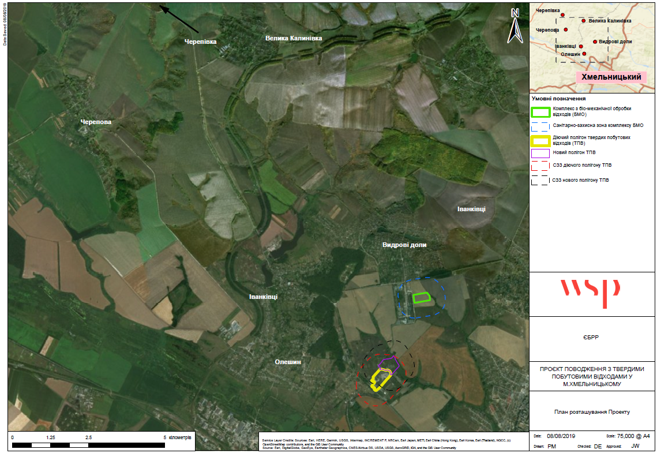
Location
Розташування Проекту
Notes:
This figure shows the location of the three elements.

Slide 4
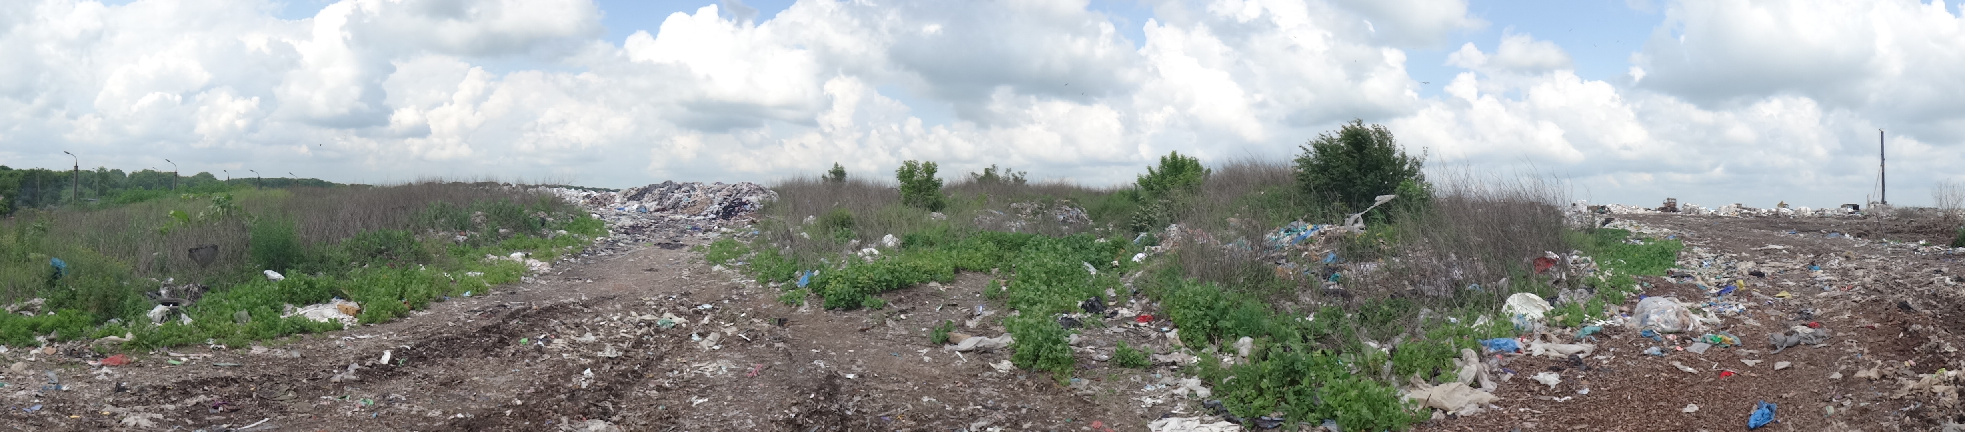
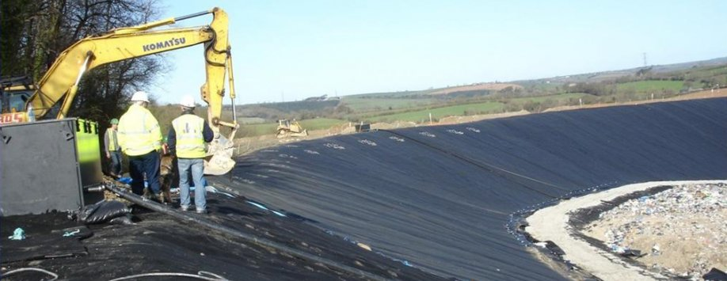
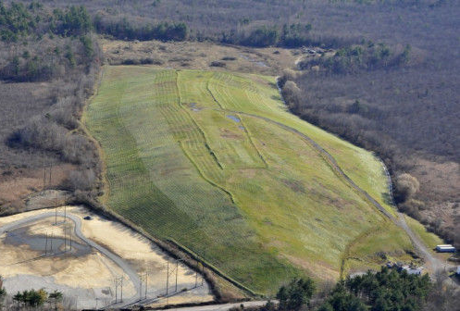
Приклади - діючий полігон ТПВ, та будівництво нового полігону ТПВ
Діючий полігон
Будівництво нового полігону ТПВ
Закриття та рекультивація діючого полігону
Геотекстиль та мембрана з поліетилену високої щільності (HDPE)
Notes:
Here are some example images of how the proposed landfill will be created and the outcome of the closed and rehabilitated existing landfill. Note the geotextile and HDPE geo-membrane in the middle figure, this will provide greater groundwater protection than the clay which currently lines the existing landfill.

Slide 5
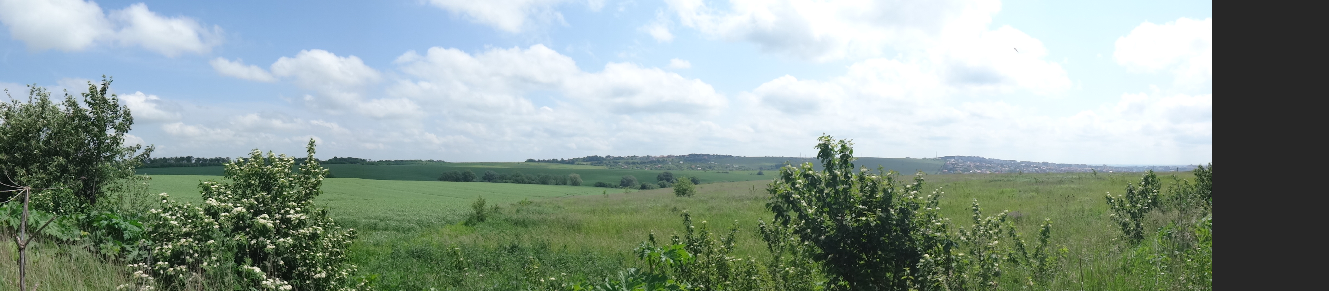
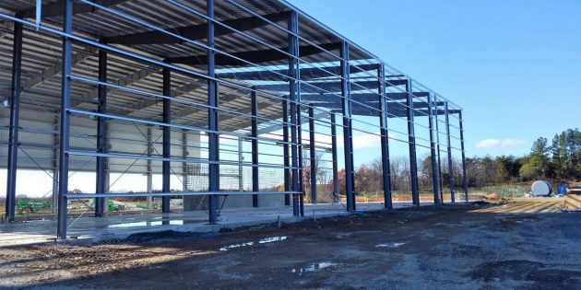
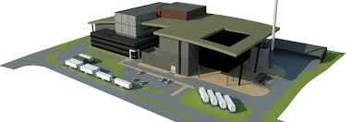
Приклади комплексу БМО відходів
Наявна ділянка
Будівництво
Споруда
Notes:
Here are some example images of how the proposed landfill will be created and the outcome of the closed and rehabilitated existing landfill. Note the geotextile and HDPE geo-membrane in the middle figure, this will provide greater groundwater protection than the clay which currently lines the existing landfill.

Slide 6
Фази будівництва
Фаза 1
Фаза 2
Фаза 3
Будівництво нового полігону ТПВ
Закриття діючого полігону, та його рекультивація
Будівництво комплексу БМО
2021/2022
2023/2024 – 2025/2026
Notes:
The Construction Phase is expected to begin in 2021/2022, and last between two and four years, with completion in either 2023/2024 or 2025/2026. It will be constructed in three phases: the first phase will be the construction of the proposed landfill and it will become operational in 2021. The second phase will be the closure, capping and rehabilitation of the existing landfill, after the construction activities for the proposed landfill have been completed. The third phase will be the construction of the proposed MBT facility after the proposed landfill becomes operational. A detailed construction programme will be available at the detailed design stage.

Slide 7
Процес виконання Проекту
(120-денний період розголошення інформації)
Оцінка екологічних та соціальних впливів
План залучення
зацікавлених сторін
Розгляд ТЕО
Вимоги до виконання
Звітність про виконання вимог
Оцінка впливу на довкілля (ОВД)
(Тільки елементи 1 та 2)
Відновлення засобів до існування
Стислий нетехнічний опис
Оцінка гідрологічних ризиків
План екологічного та соціального менеджменту
План екологічних та
соціальних дій
Notes:
In parallel to the ESIA process Smart Lex Group have prepared the OVD (national Environmental Impact Assessment (EIA)). The OVD for the Project is being developed in accordance with the in accordance with Article 4 of Ukrainian Law No. 2059-VIII ‘On Environmental Impact Assessment’. As part of the OVD process a notice was submitted to the Ministry of Ecology and Natural Resources to register the Project in the Unified Register of OVD. The OVD report has since been submitted.

Slide 8
Проектні вимоги
Відповідні екологічні стандарти ЄС
Вимоги ЄБРР до екологічних та соціальних показників проектів
Директива про ОВД, 2014
Рамкова Директива про відходи, 2008
Директива про полігони, 1991
Директива про промислові викиди, 2010
Директива про ґрунтові води, 2006
PR1: Екологічна і соціальна оцінка та менеджмент
PR2: Умови праці
PR3: Запобігання викидам та забрудненню
PR4: Здоров'я громадськості, надійність та безпека
PR5: Купівля землі, примусове переміщення та економічне витиснення
PR6: Збереження біо-різноманіття та стале користування природними ресурсами
PR8: Культурна спадщина
PR10: Розголошення інформації та залучення зацікавлених сторін

Slide 9
Оцінка екологічного та соціального впливів
(ESIA)
Якість повітря
Шум та вібрації
Екологія
Культурна спадщина
Ландшафт та зовнішній вигляд
Геологія та гідрогеологія
Матеріали та відходи
Зміна клімату
Кумулятивні ефекти
Середовище поверхневих вод
Соціальні аспекти
Основна мета
Законодавчі рамки
Консультації сторін впливу
Розгляд альтернативних варіантів Проєкту
Визначення базової лінії
Визначення вірогідних екологічних та соціальних впливів
Оцінка кумулятивного впливу
Визначення заходів запобігання або зменшення наслідків негативних впливів
Визначення заходів моніторингу
Notes:
The key objectives of the ESIA were as follows:
Set the legal framework;
Document the consultation process;
Consider the alternatives to the Project;
Establish baseline environmental conditions at the Project Site and within the surrounding area;
Identify likely significant effects during the design process so that some effects can be avoided;
prevented, reduced or, if possible, offset prior to the assessments within the ESIA;
Identify, predict and assess the environmental effects associated with the Project: beneficial and adverse; permanent and temporary; direct and indirect and short / medium / long term; significant or not significant;
Identify, predict and qualitatively assess the cumulative effects of the Project including those associated with the other developments; and
Identify suitable mitigation measures to prevent, reduce or, if possible, offset likely significant adverse effects on the environment and identify the likely significant residual effects following the implementation of these measures; and
Identify monitoring measures where likely significant residual effects are identified.

Slide 10
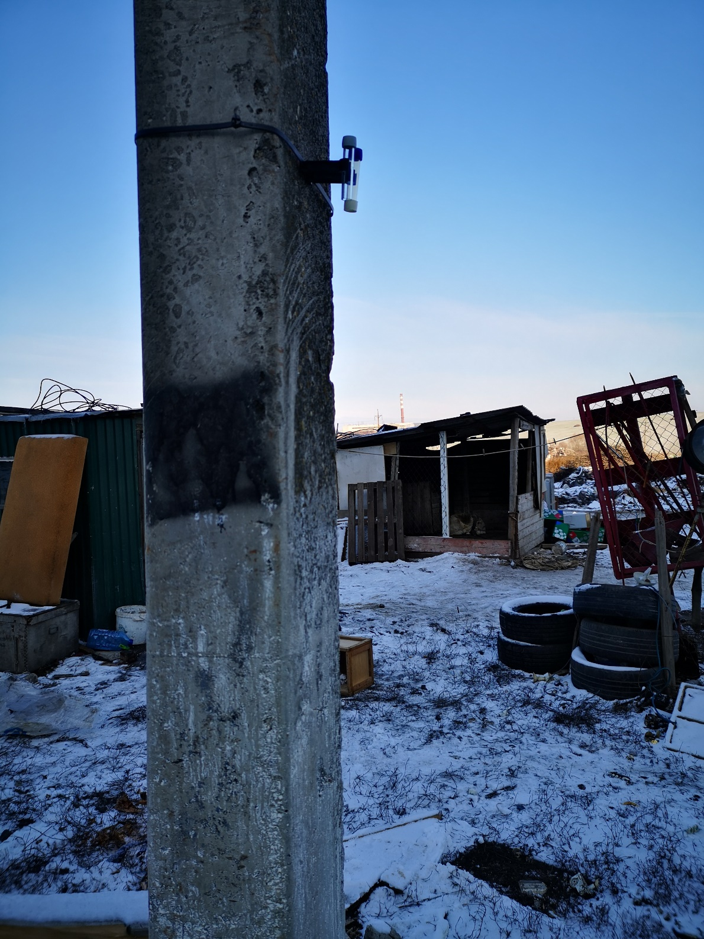
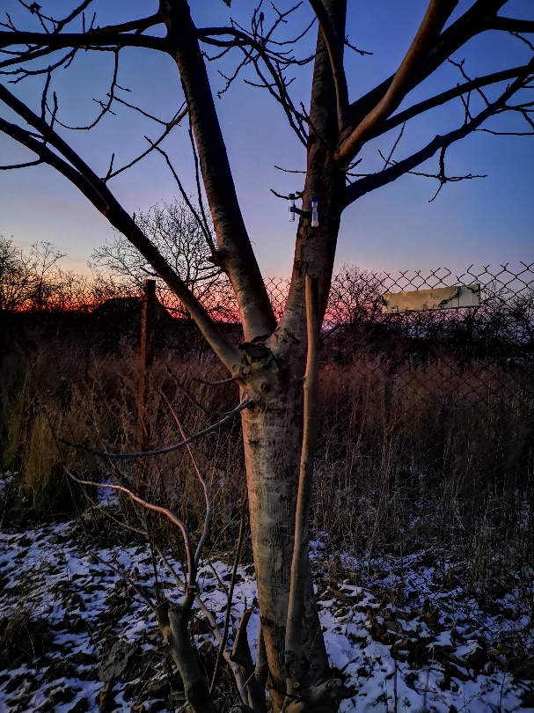
Якість повітря
Потенційний вплив:
Наразі якість повітря на діючому полігоні є поганою, що може утворювати ризики для людей, що мешкають поряд. Закриття та рекультивація діючого полігону знижує ці ризики.
Викиди від транспортних засобів на ділянці проєкту потенційно можуть впливати на якість повітря в цій локації.
Деякі будівельні роботи можуть призводити до утворення запахів.
Моніторинг: Моніторинг якості повітря по складових NO2 (оксид азоту) and SO2 (діоксид сірки) виконувався за допомогою дифузійних трубок протягом 3 місяців з грудня 2019 року по березень 2020 року.
Заходи пом'якшення:
Заходи обмеження пилу, що утворюється під час будівельних та експлуатаційних робіт.
На ділянці є можливість зменшити рівень викидів пилу. Це стосується керування руху транспортних засобів та використання обладнання і машин з невеликими викидами.

Slide 11
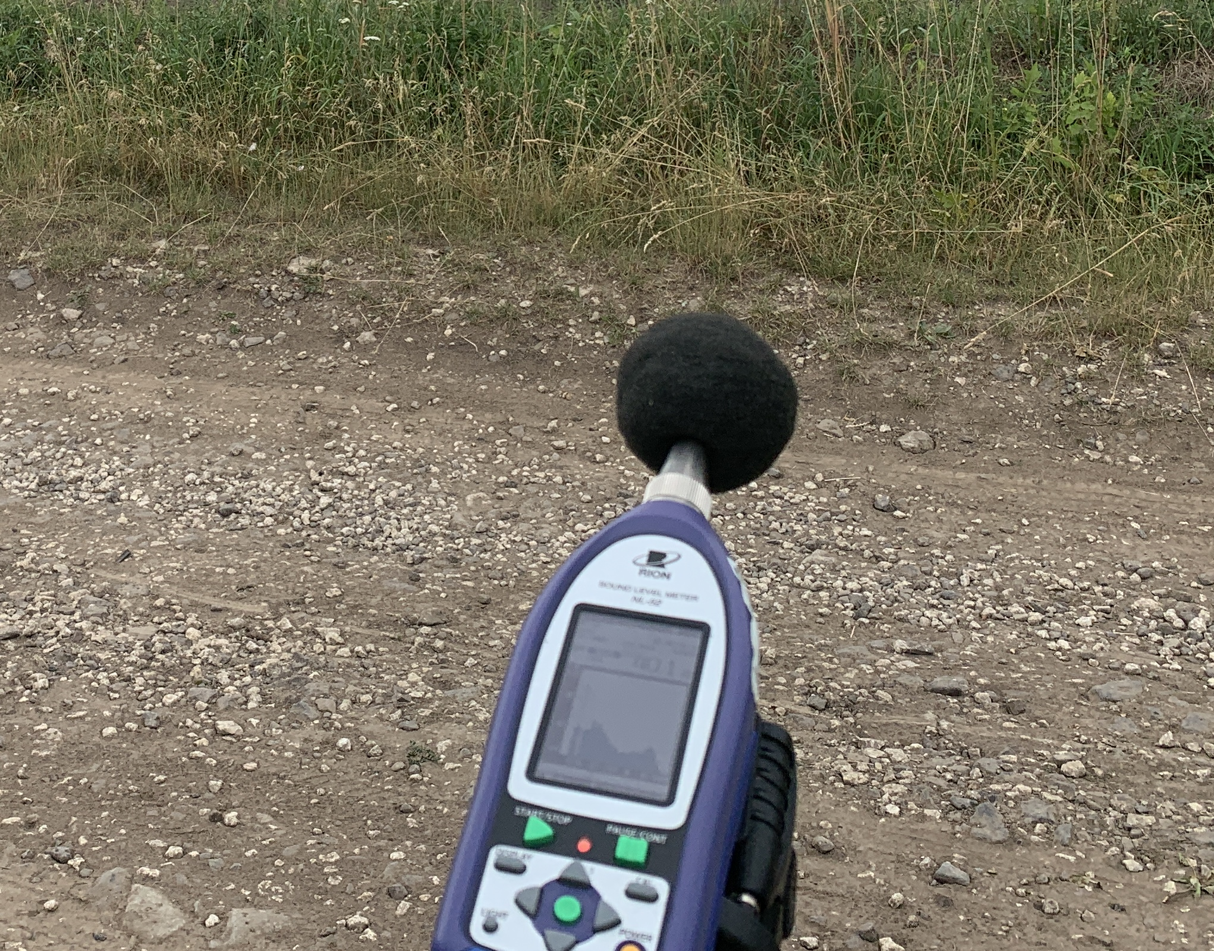
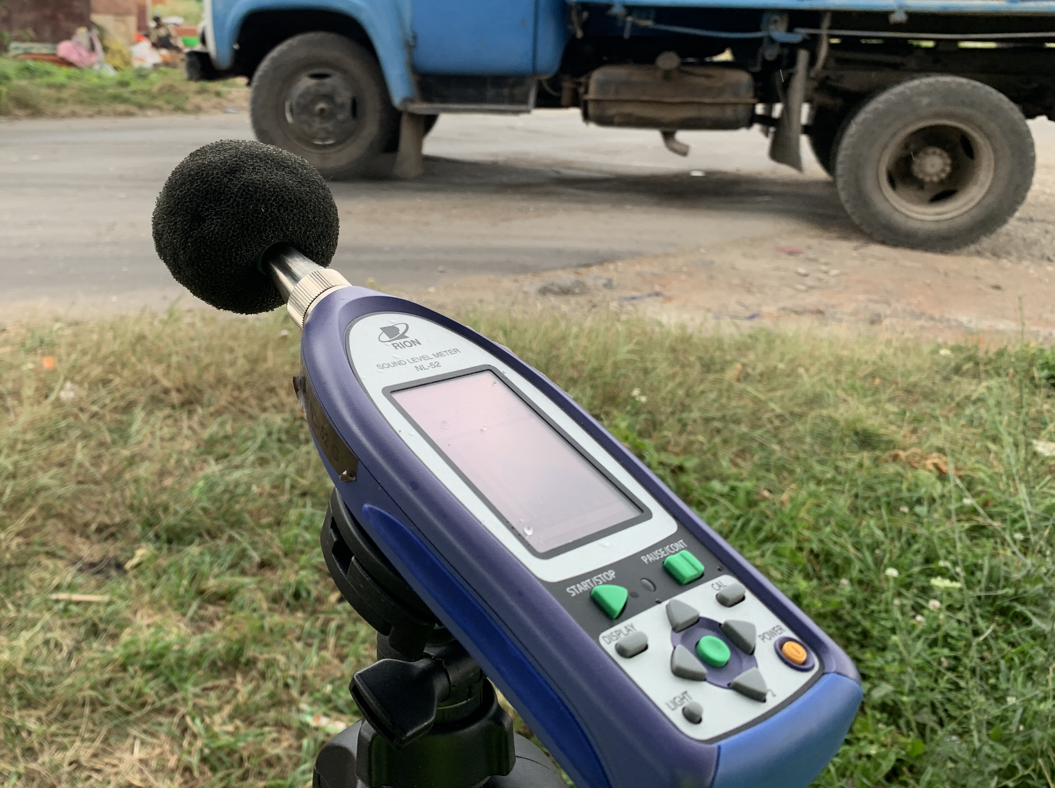
Шум та вібрація
Потенційний вплив:
Тимчасове підвищення рівня шуму під час будівельних робіт.
Потенційний вплив вібрацій (залежно від будівельної технології).
З початком експлуатації з'явиться деякий, хоча і обмежений, шум, що виникає від машин, а також шум від дорожнього руху, який пов’язаний з транспортними засобами, що заїжджають на новий полігон та до комплексу біо-механічної обробки відходів (БМО).
Моніторинг: Проведено обстеження рівнів шуму для встановлення поточного рівня для чутливих рецепторів поблизу діючого полігону та ділянки майбутнього комплексу БМО.
Заходи пом'якшення:
План управління шумом та вібраціями, який буде реалізований відповідно до кращої практики.
Контроль шуму та вібрації.
Встановлення граничних рівнів шуму та вібрації.

Slide 12
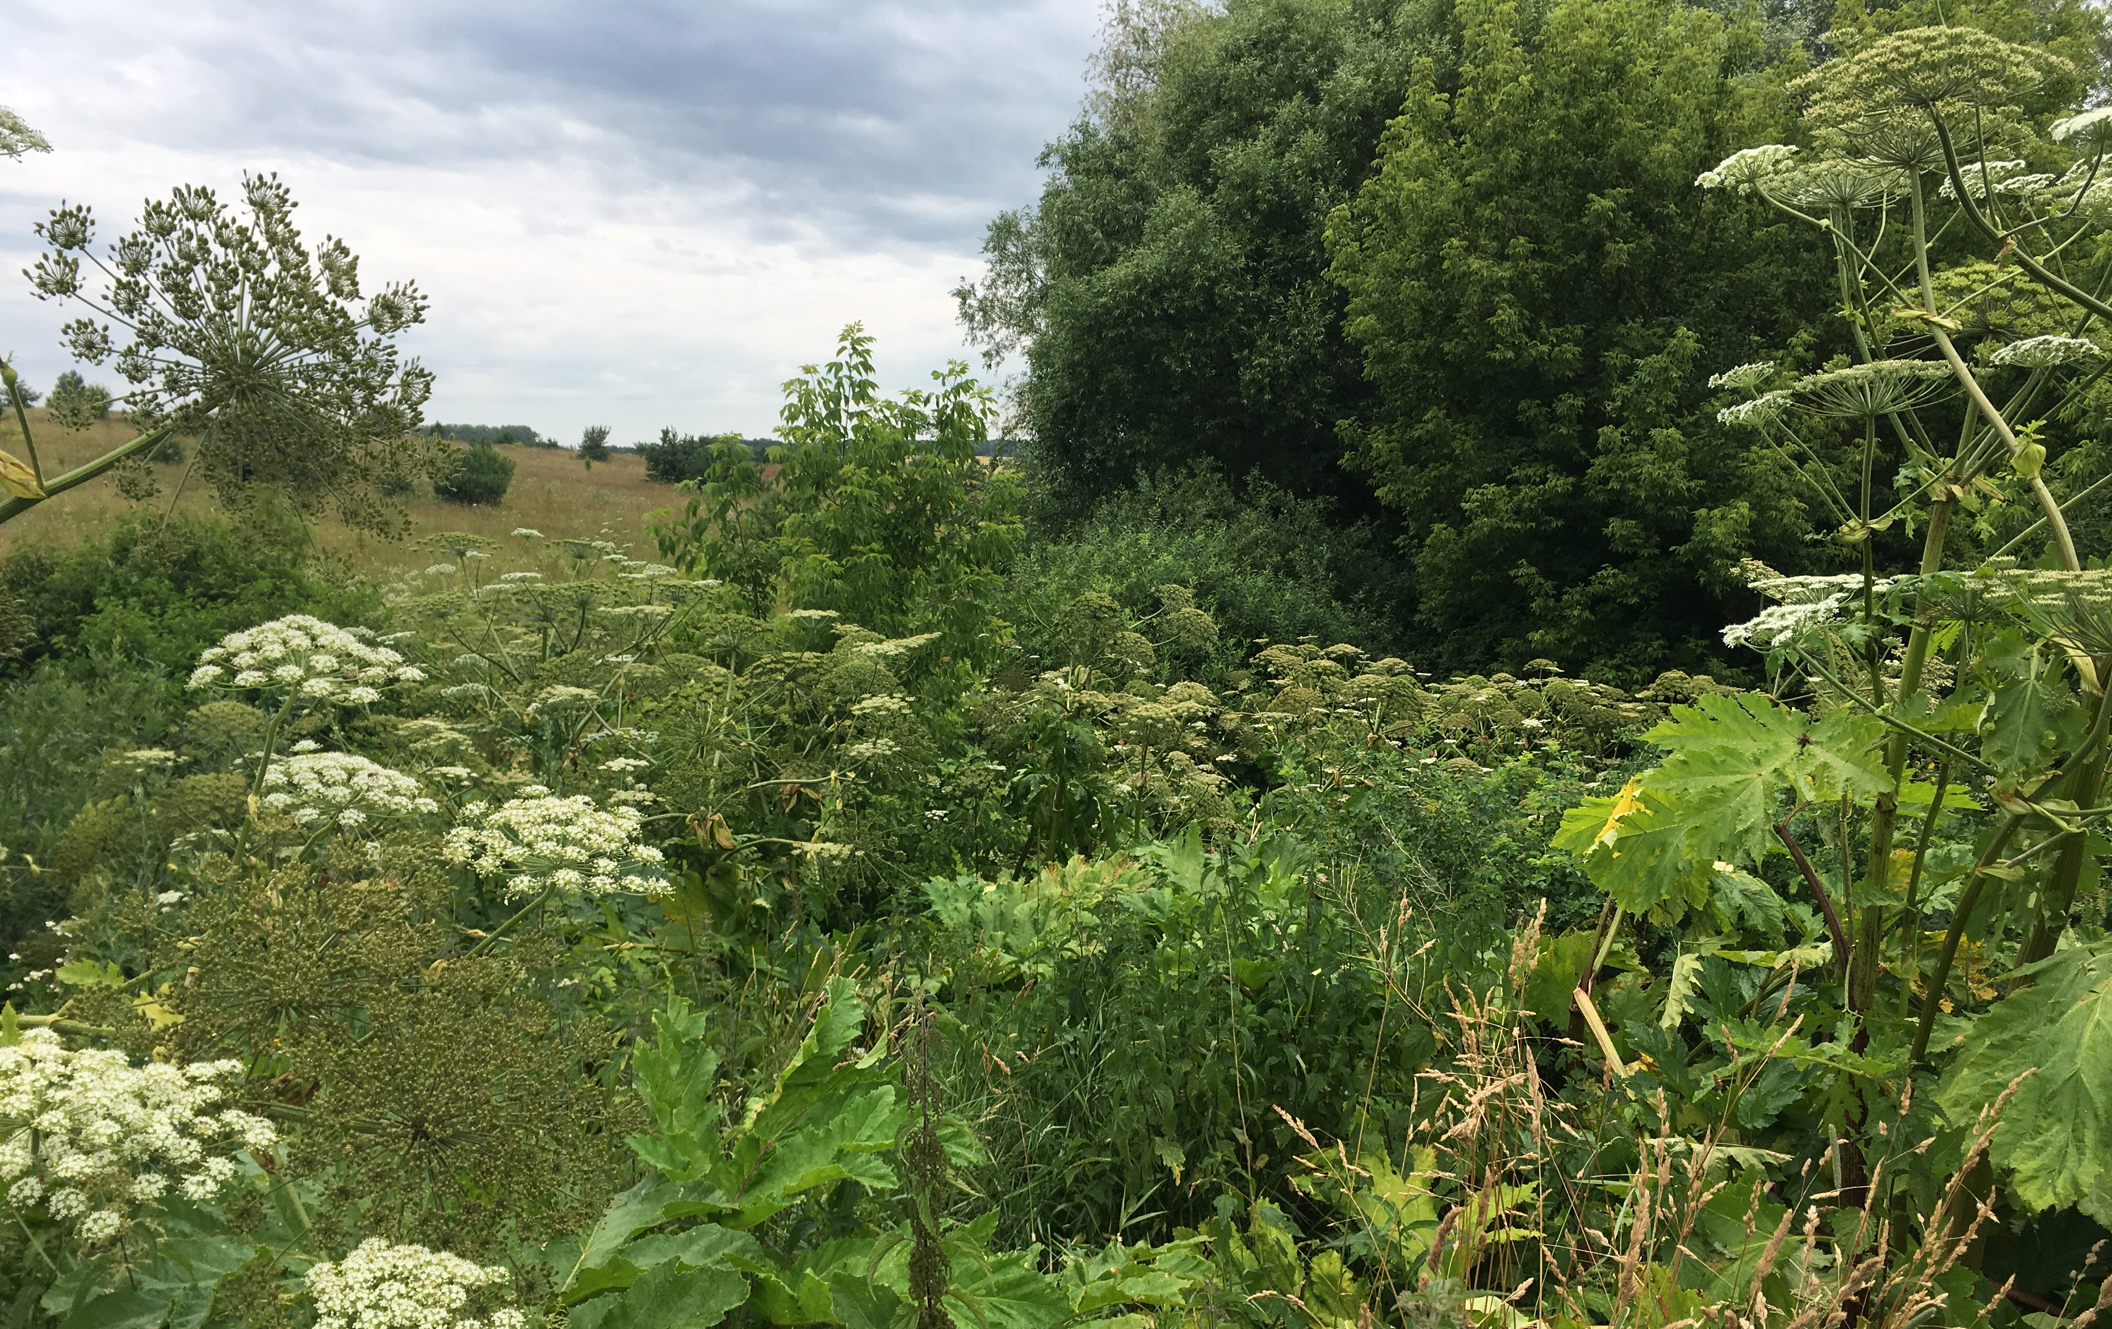
Екологія
Потенційний вплив:
Втрата місця гніздування для птахів, оскільки ділянки рослинності та кущі будуть видалені при виконанні будівельних робіт.
Є невелика ймовірність того, що поле, де буде розміщена споруда БМО, може бути пасовиськом для диких гусей.
Потенційно будівельні та експлуатаційні роботи сприяють поширенню інвазійних видів тварин.
Заходи пом'якшення:
Перевірки та обстеження існуючих дерев, будівель виконуються перед будь-якими будівельними роботами, щоб переконатися у відсутністі гніздування кажанів/потенціалу розмноження та відсутності несучих птахів.
Перевірка наявної діляноки для комплексу БМО перед початком робіт, щоб переконатись, чи не є це місце пасовиськом для диких гусей.
Реалізація плану менеджменту інвазійних видів тварин.

Slide 13
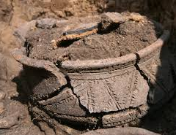
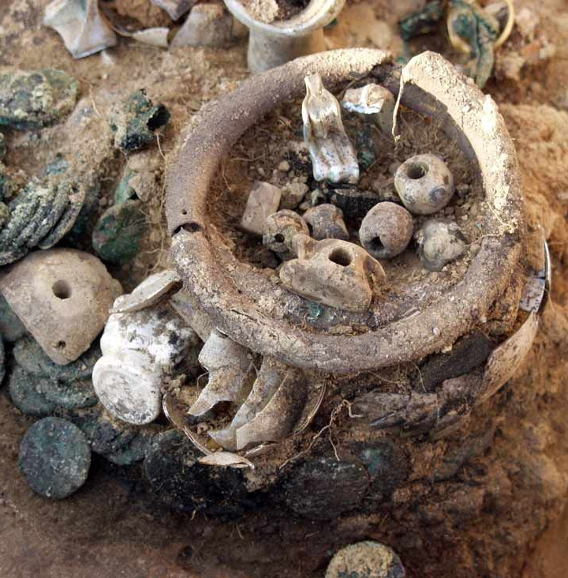
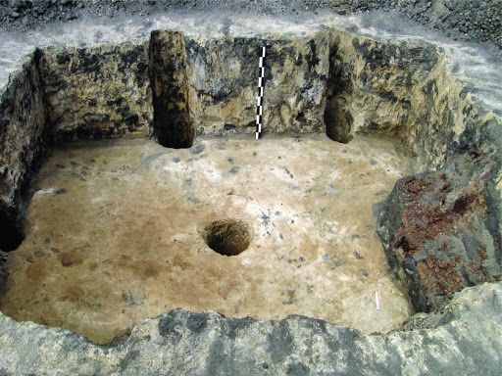
Культурна спадщина
Потенційний вплив:
Археологічні ресурси під землею (якщо вони є) можуть зазнавати впливу через роботу машин, вібрації обладнання та видалення ґрунту, а також зміни рівня ґрунтової води.
Рух транспортних засобів для збору та перевезення сміття по всьому місту, в тому числі поблизу надземних та підземних залишків культурної спадщини.
Заходи пом'якшення:
Впровадження плану менеджменту культурної спадщини.
Впровадження процедури для випадкових знахідок.
У разі випадкової археологічної знахідки будівельні роботи тимчасово зупиняються, а компетентні органи фіксують її, та визначають важливість надбання.

Slide 14
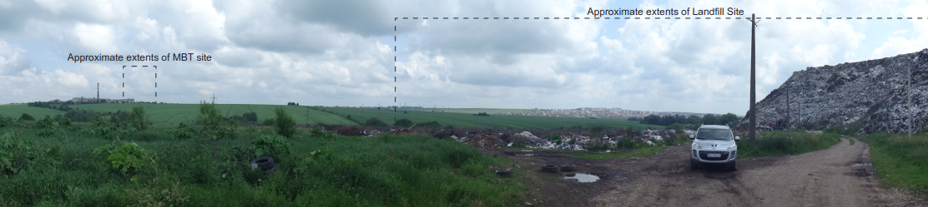
Ландшафт та зовнішній вигляд
Потенційний вплив:
Будівельна техніка та роботи матимуть вплив на навколишні краєвиди, але це буде лише під час будівництва.
Закриття та рекультивація діючого полігону призведе до покращення візуального сприйняття.
Заходи пом'якшення:
Впровадження плану менеджменту ландшафту.
Нові дерева та чагарники/кущі, які планується висадити навколо запропонованого полігону та комплексу БМО забезпечить візуальний екран для цих ділянок.
Регулярна пересипка ґрунтом нового полігону для мінімізації переміщення вітром легкого сміття та пилу та зменшення неприємного вигляду полігону.

Slide 15
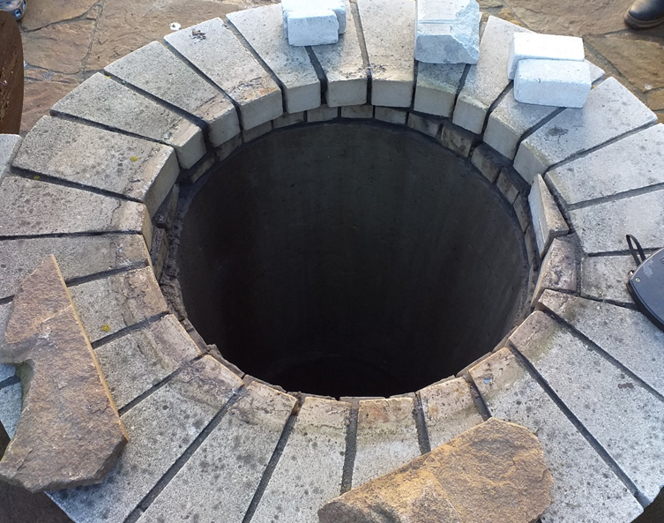
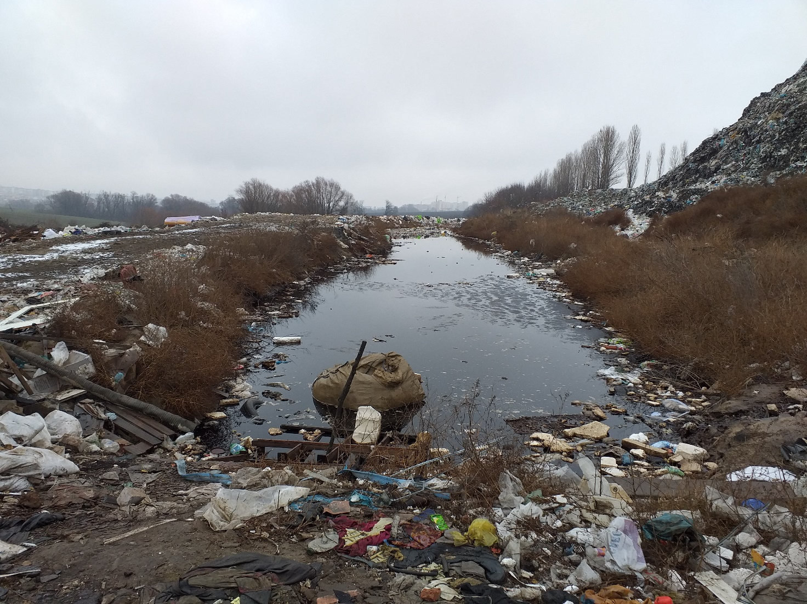
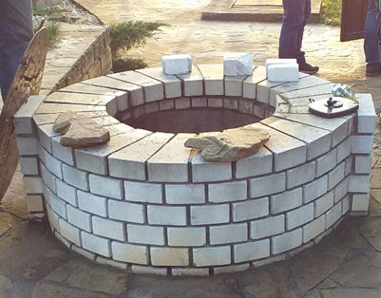
Поверхневі води, Геологія та Гідрогеологія
Потенційний вплив:
Можливе забруднення безіменного струмка, водно-болотних угідь та ґрунтових вод від виносу раніше забруднених ґрунтів/викопаних матеріалів.
Ризик витоку/розливу нафтопродуктів та/або мастила з машин та транспортних засобів.
Зменшення неконтрольованого викиду води в місцеві поверхневі та ґрунтові води.
.
Моніторинг: Відбір проб якості води зі ставків з фільтратом, зі струмка без назви та колодязів біля діючого полігону, нового полігону та комплексу БМО.
Заходи пом'якшення:
Профілактичні заходи для уникнення потрапляння відходів та фільтрату у грунт.
Перевірка та видалення забруднених ґрунтів/викопаного матеріалу.
Процедури запобігання впливу витоків нафтопродуктів та/або мастильних речовин на поверхневі та ґрунтові води.
Система управління та очищення фільтрату упередить витік фільтрату та забруднених ґрунтів на новому полігоні

Slide 16
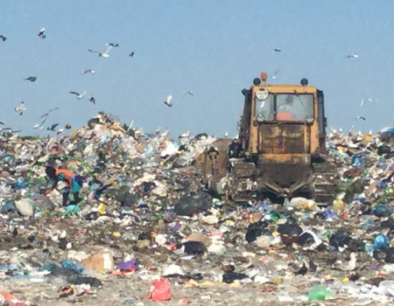
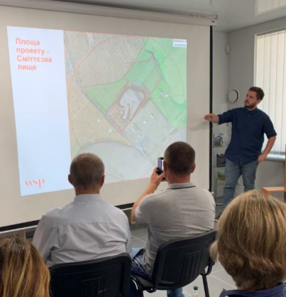
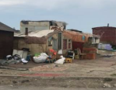
Соціальний вплив
Потенційний вплив:
Власники споруд/земельних ділянок у межах санітарно-захисної зони (СЗЗ) можуть зазнати впливу від зменшення вартості земельних ділянок.
Потенційне придбання землі під житлові приміщення для будівельників та приміщень для зберігання.
Перешкоди для збирачів сміття.
Навантаження місцевих ресурсів таких, як електроенергія та під'їзні шляхи.
Можливості для зайнятості та покращення місцевої економіки.
Поліпшення умов праці, безпеки та охорони праці
Заходи пом'якшення:
Реалізація планів менеджменту та політик.
Допомога з пільговим влаштуванням на роботу на нових об'єктах для збирачів сміття.
Створення та розвиток тимчасових під'їзних шляхів.
Заходи щодо забезпечення самодостатності Проекту з огляду на забезпечення ресурсами.
Моніторинг умов праці відповідно до міжнародних вимог.

Slide 17
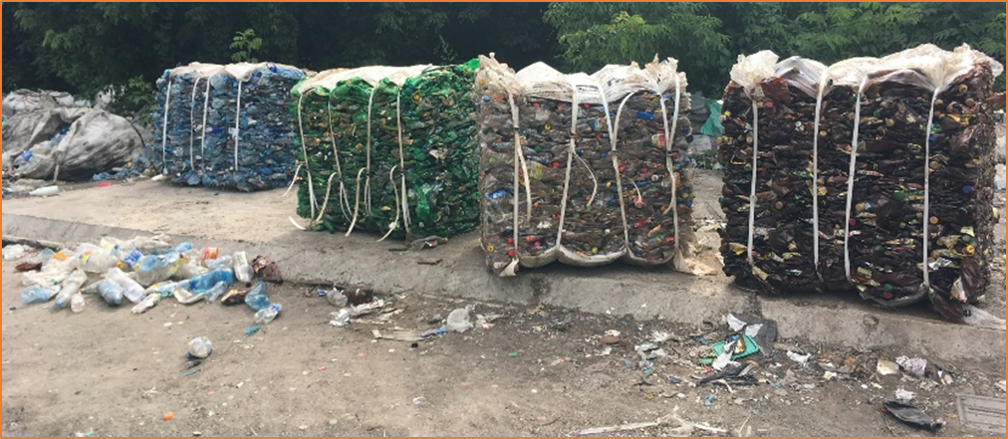
Матеріали, Ресурси та Відходи
Потенційний вплив:
Витрата матеріалів та утилізація відходів під час будівництва.
Покращення можливості утилізації відходів, практики поводження з відходами та збільшення переробки та виробництва компостних матеріалів.
Запобігання
Заходи пом'якшення:
Реалізація планів поводження з відходами та матеріалами.
Реалізація плану поводження з відходами.
Обережне поводження з матеріалами та відходами, зменшення кількості, де можливо, відходів у відповідності до їх ієрархії.
Підготовка повторного використання
Переробка
Відновлення
Захоронення

Slide 18
ЗМІНА КЛІМАТУ
Потенційний вплив:
Потенційне збільшення викидів парникових газів, яке пов'язано з будівельною діяльністю (наприклад, виготовлення матеріалів та будівельні процеси).
Прогнозується, що загальна кількість викидів парникових газів під час експлуатації зменшиться порівняно із сценарієм «без проєкту».
Запобігти
Зменшити
Заходи пом'якшення:
Замінити
Передбачити заходи скорочення викидів вуглецю в Проєкті.
Мінімізація споживання енергії, включаючи витрати палива та забезпечення ефективної експлуатації обладнання та устаткування.
Використання матеріалів місцевого виробництва для скорочення відстані їх транспортування на ділянку будівництва.
Розробка та спорудження враховуючи збільшення терміну експлуатації та мінімізація потреби в обслуговуванні і реконструкції.
Компенсувати

Slide 19
Відгуки
Якщо Ви не можете отримати доступ за
посиланням вище, то копія НТР може бути
надіслана поштою. Щоб подати запит
на поштове отримання копії, будь ласка,
зверніться до пані Оксани Косюк, фахівця
із зв’язків з громадськістю та пресою за
номером +38 096 838 44 76.
Документи розкриття інформації
https://www.ebrd.com/work-with-us/projects/esia/khmelnitsky-solid-waste-project.html

Slide 20

Будь ласка, заповніть анкету, що була надана усім місцевим жителям та власникам земельних ділянок в рамках Проєкту поводження з твердими відходами у м. Хмельницький.
Ваш відгук буде враховано під час
розробки проєкту.
Анкета надає можливість
висловити свою думку щодо проекту.
Заповніть анкету до 5 червня 2020 року.

